Slide 1
Проект
«школа будущего»

Slide 2
Цель – создать свой проект «школы будущего»
Задачи
изучить информацию по данной теме
придумать свою идею школы
оформить и представить свой проект

Slide 3
Социологический опрос
Какой, на ваш взгляд , должна быть школа будущего?

Slide 4
Родители
Дети
Школа будущего – это технически оснащённые классы, просторные, светлые , украшенные цветами коридоры с современным ремонтом, спортивный комплекс с тренажёрным залом и бассейном, мастерские и лаборатории, а главное – творческий, умный, любящий детей и свою работу коллектив учителей. В коридорах обязательно должны быть комфортные лавочки и диванчики, чтобы ученики не носились сломя голову, а имели возможность отдохнуть.
школа будущего должна быть транспортабельна, чтобы школа могла перемещаться на расстоянии, а дети могли изучать предметы и путешествовать.
Школа будущего не будет стоять на земле , а парить в воздухе. И дети не будут таскать учебники в школу, потому что у каждого ребёнка будет персональный планшетный компьютер.
В будущем ученики будут мало времени проводить в классе. Например урок биологии они будут изучать в природе( лес, поле).Английского язык будут изучать в других странах.
в школе будущего будет лифт, во дворе телепартатор и необычные здания , в которых будут учится инопланетяне.

Slide 5
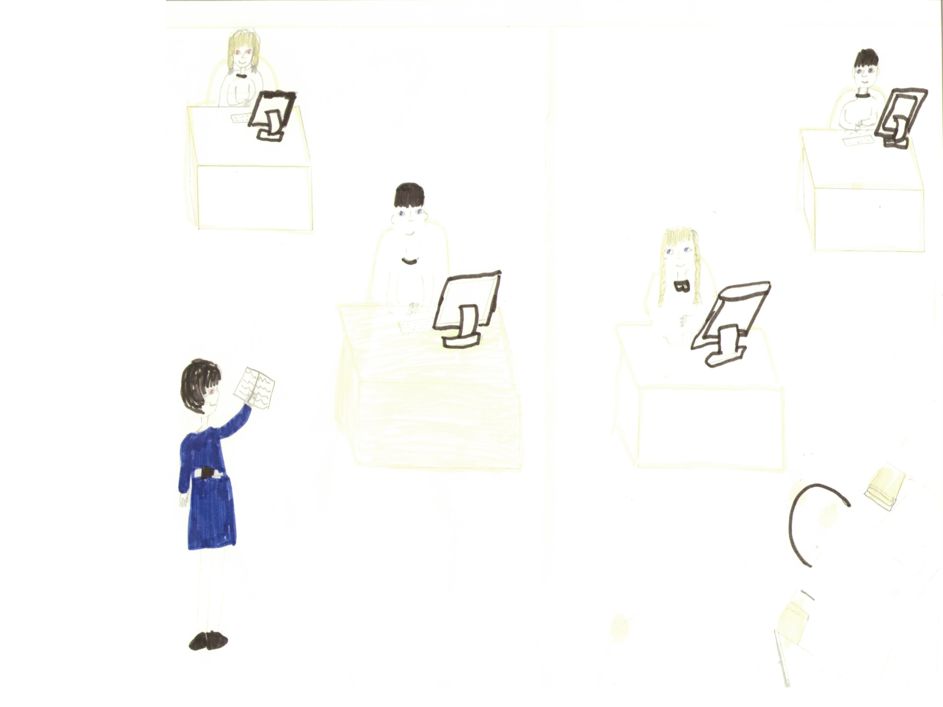
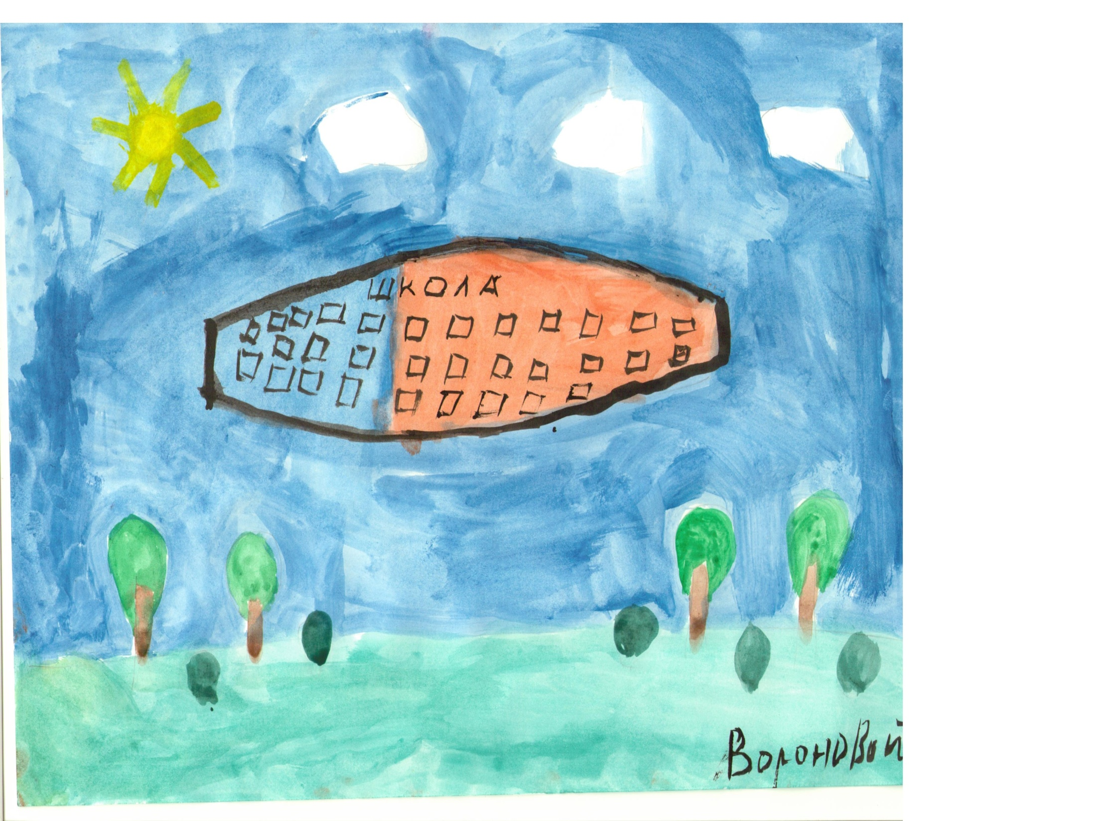
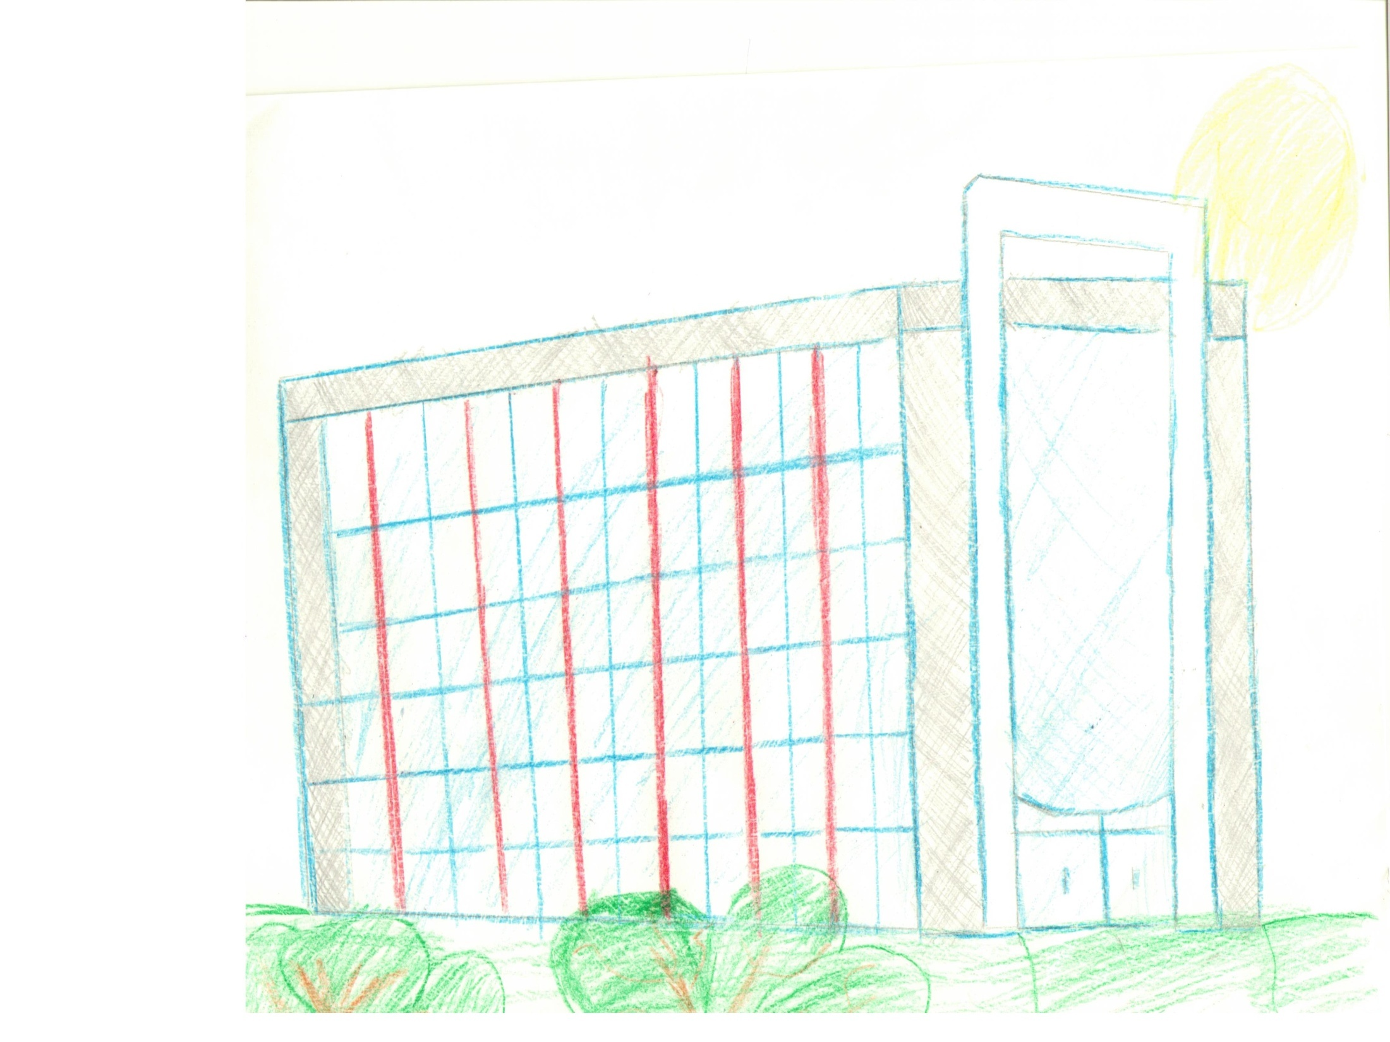
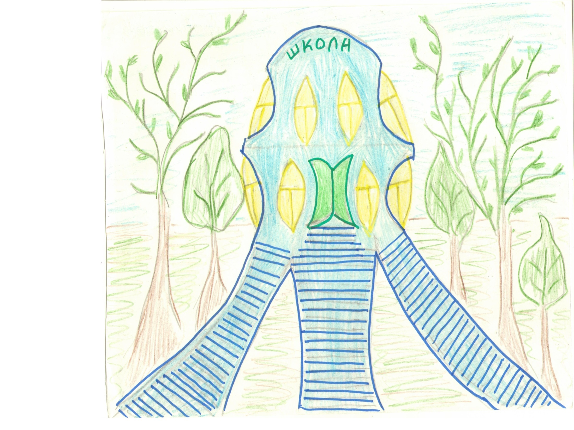
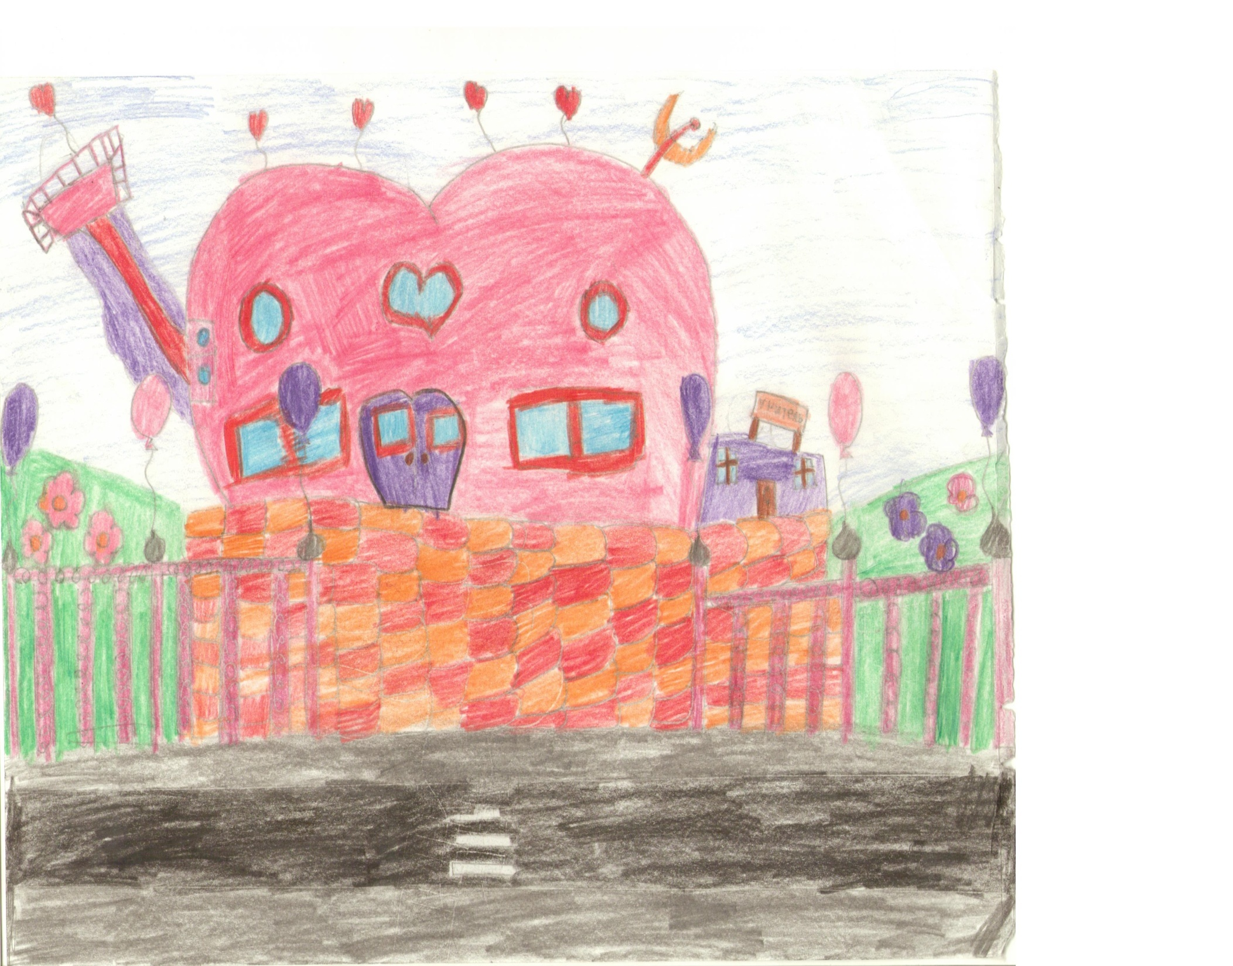
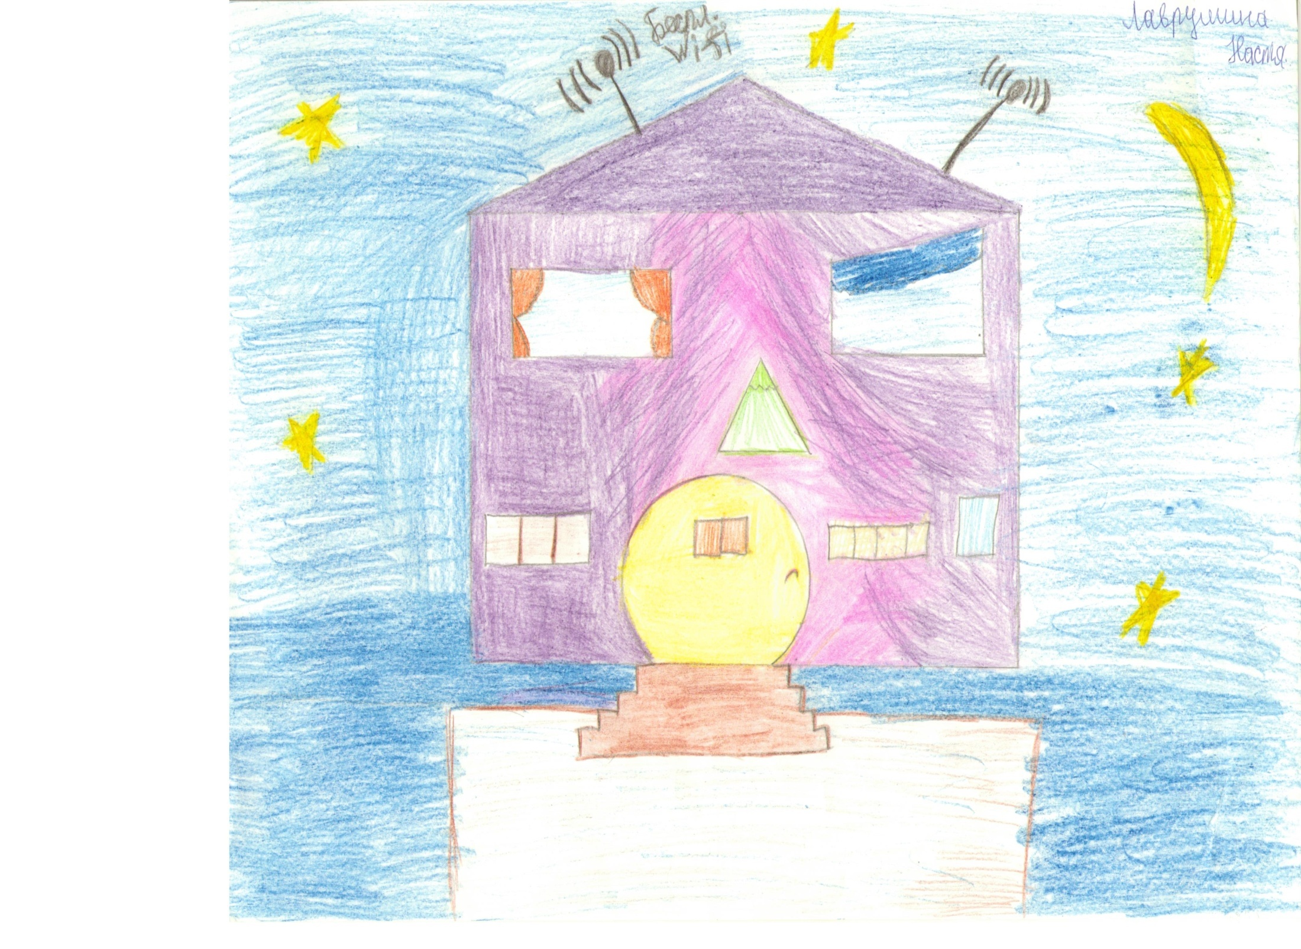

Slide 6
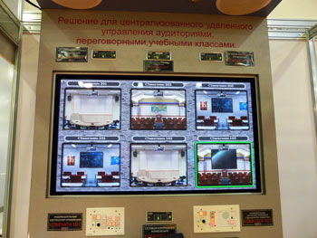
в школе будущего будет лифт в котором будет SMART-табло, оборудованное плазменной панелью с интерактивной насадкой, которую можно использовать как информационный киоск для просмотра расписания уроков, меню в столовой и последних школьных новостей, стоит только предъявить персональную карту ученика или учителя.

Slide 7
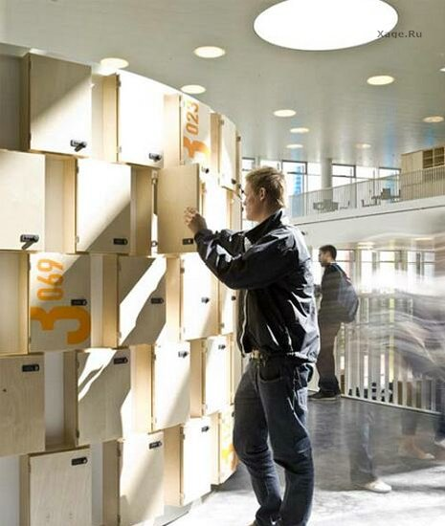
Каждый ученик имеет свой персональный ящик, который так же открывается с помощью карты.

Slide 8
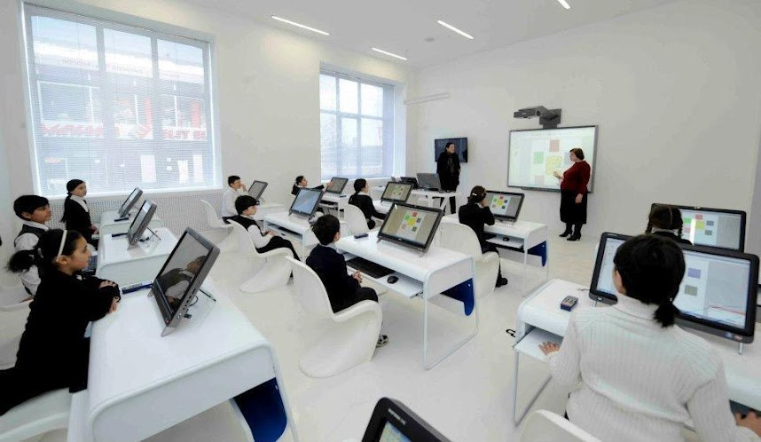
Это технически оснащённые классы, просторные, светлые .

Slide 9
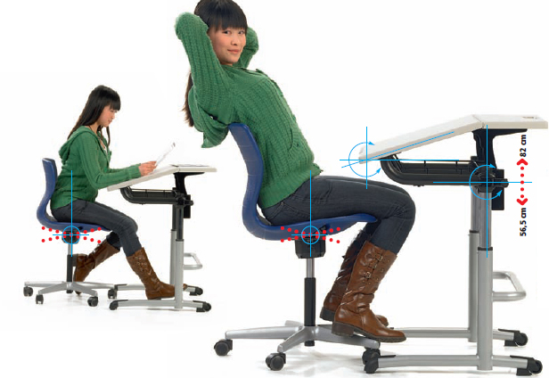
Рабочее место ученика

Slide 10
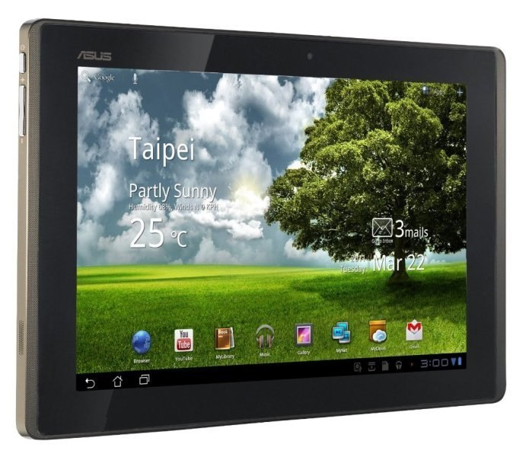
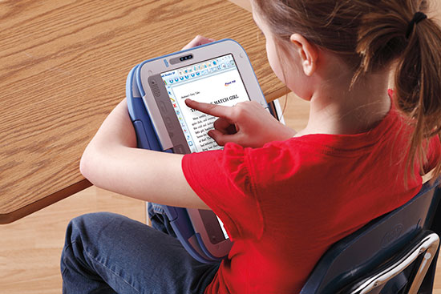
Электронные учебники ученика

Slide 11
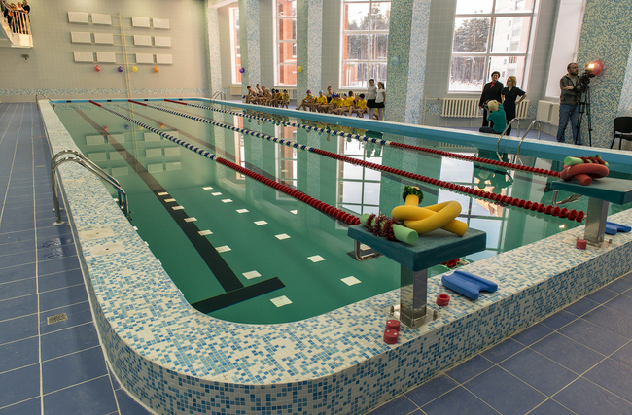
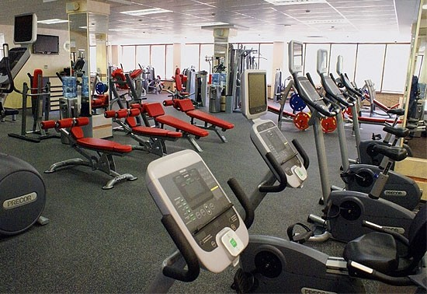
Спортивный комплекс с тренажёрным залом и бассейном.

Slide 12
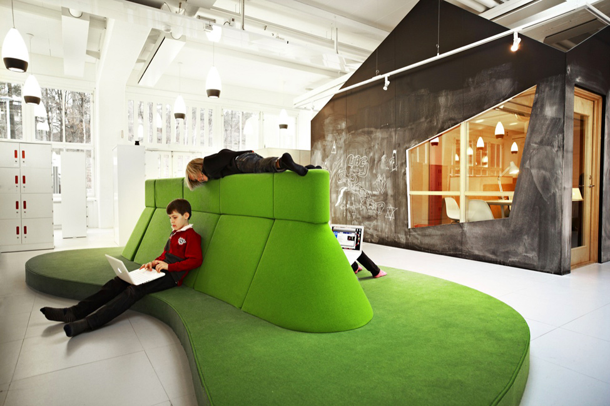
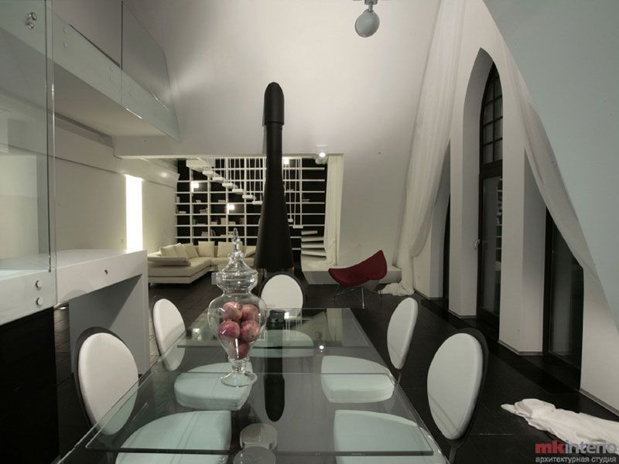
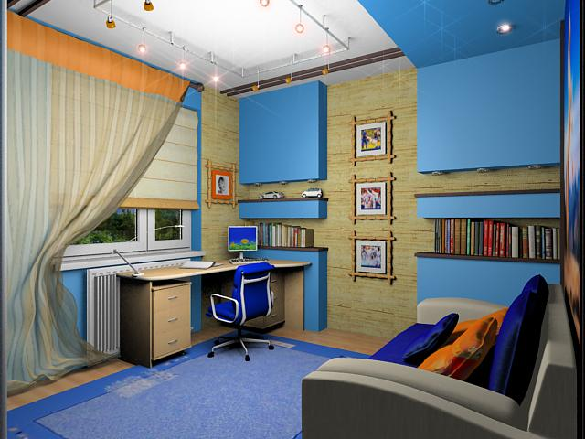
В школе будут созданы зоны отдыха, игровые комнаты. Вместо обычной столовой предлагаем сделать несколько уютных кафе. В меню обязательно должны быть фрукты, пирожные и мороженое, и другие сладости.

Slide 13
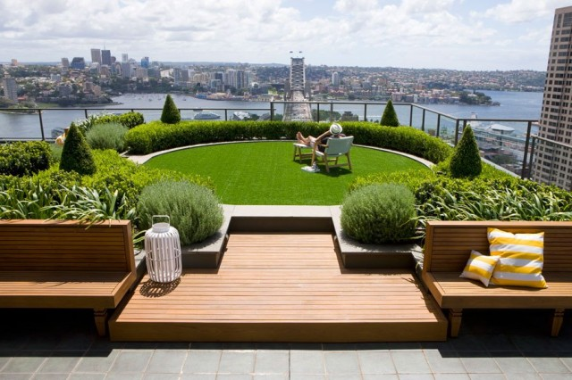
На крыше будет разбит садик. Он будет надёжно огорожен, и в нём можно будет отдохнуть.

Slide 14
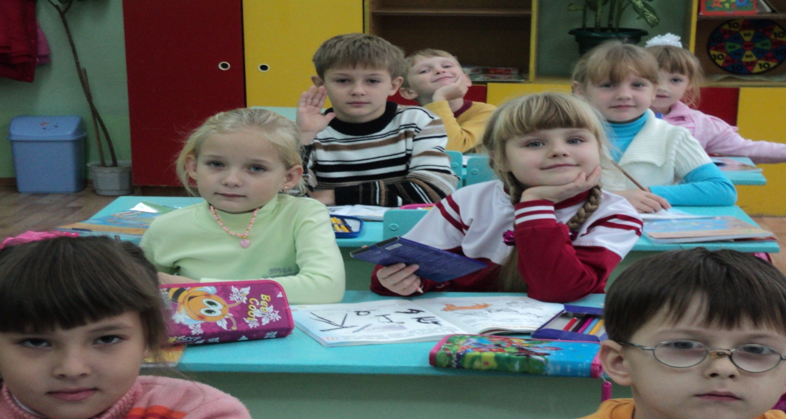
Выводы
Главное в школе будущего – это люди (дети, учителя, родители и другие). Поэтому нужно сделать так, чтобы всем в школе было удобно и интересно. Снаружи она будет компактной, чтобы не занимать много места. Зато внутри будет много пространства. Внутренние помещения будут большими и свободными. Нам хотелось бы учиться в такой школе.

